Slide 1

R·五年级上册
整理和复习（练习七）

Slide 2



一、复习铺垫，激趣引入
本单元我们主要学习了什么知识？
除数是整数的小数除法
循环小数
小数除法
一个数除以小数
解决问题

Slide 3
一、复习铺垫，激趣引入
本单元我们主要学习了什么知识？
·除数是整数的小数除法
·循环小数
小数除法
·一个数除以小数
·解决问题

Slide 4
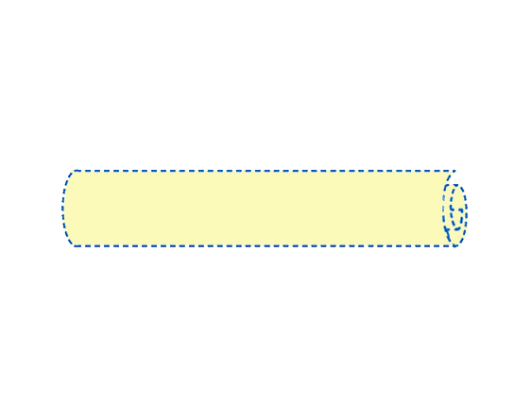

1.复习小数除法的计算方法
除数是整数的小数除法
0.845
（1）判断商是大于1还是小于1 ?
（2）最高位商几?
5.07÷6=
0
8 4 5
.
小数除以整数的计算方法:
（1）按整数除法的方法去除。
（2）商的小数点要和被除数的小数点对齐。
（3）整数部分不够除，商0，点上小数点。
（4）如果有余数，要添0再除。
6
7
5.0
4 8
2
7
2 4
3 0
3 0
0

Slide 5
一、复习铺垫，激趣引入
本单元我们主要学习了什么知识？
·除数是整数的小数除法
·循环小数
小数除法
·一个数除以小数
·解决问题

Slide 6

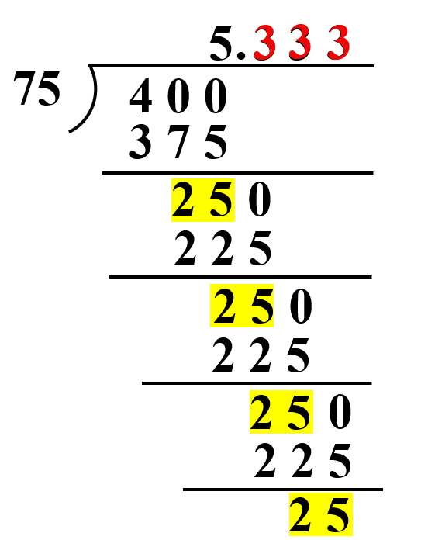
2.复习循环小数
循环小数
400÷75=
5.333···
一个数的小数部分，从某一位起，一个数字或者几个数字依次不断重复出现，这样的小数
.
______________________________________________________________________________叫作循环小数。
5.3
=
循环节是_________
小数部分
依次不断重复出现的数字。
_______________________
有限小数
小数
循环小数
无限小数
无限不循环小数

Slide 7
一、复习铺垫，激趣引入
本单元我们主要学习了什么知识？
·除数是整数的小数除法
·循环小数
小数除法
·一个数除以小数
·解决问题

Slide 8
3.复习一个数除以小数
一个数除以小数
除数是小数的计算方法:
（1）先移动除数的小数点，使它变成整数。
（2）除数的小数点向右移动几位，被除数的小数点也向右移动几位（位数不够的，在被除数的末尾用0补足）。
（3）然后按除数是整数的小数除法进行计算。
（4）验算：用商乘原来的除数。
15.26÷0.28=
54.5
5 4
5
.
0.28
1 5.2 6
1 4 0
1
2 6
1 1 2
1 4 0
1 4 0
0

Slide 9
一、复习铺垫，激趣引入
本单元我们主要学习了什么知识？
·除数是整数的小数除法
·循环小数
小数除法
·一个数除以小数
·解决问题

Slide 10

4.复习解决问题
解决问题
“进一法”
“四舍五入”
“去尾法”
在解决实际问题时，要根据实际情况取商的近似值。

Slide 11
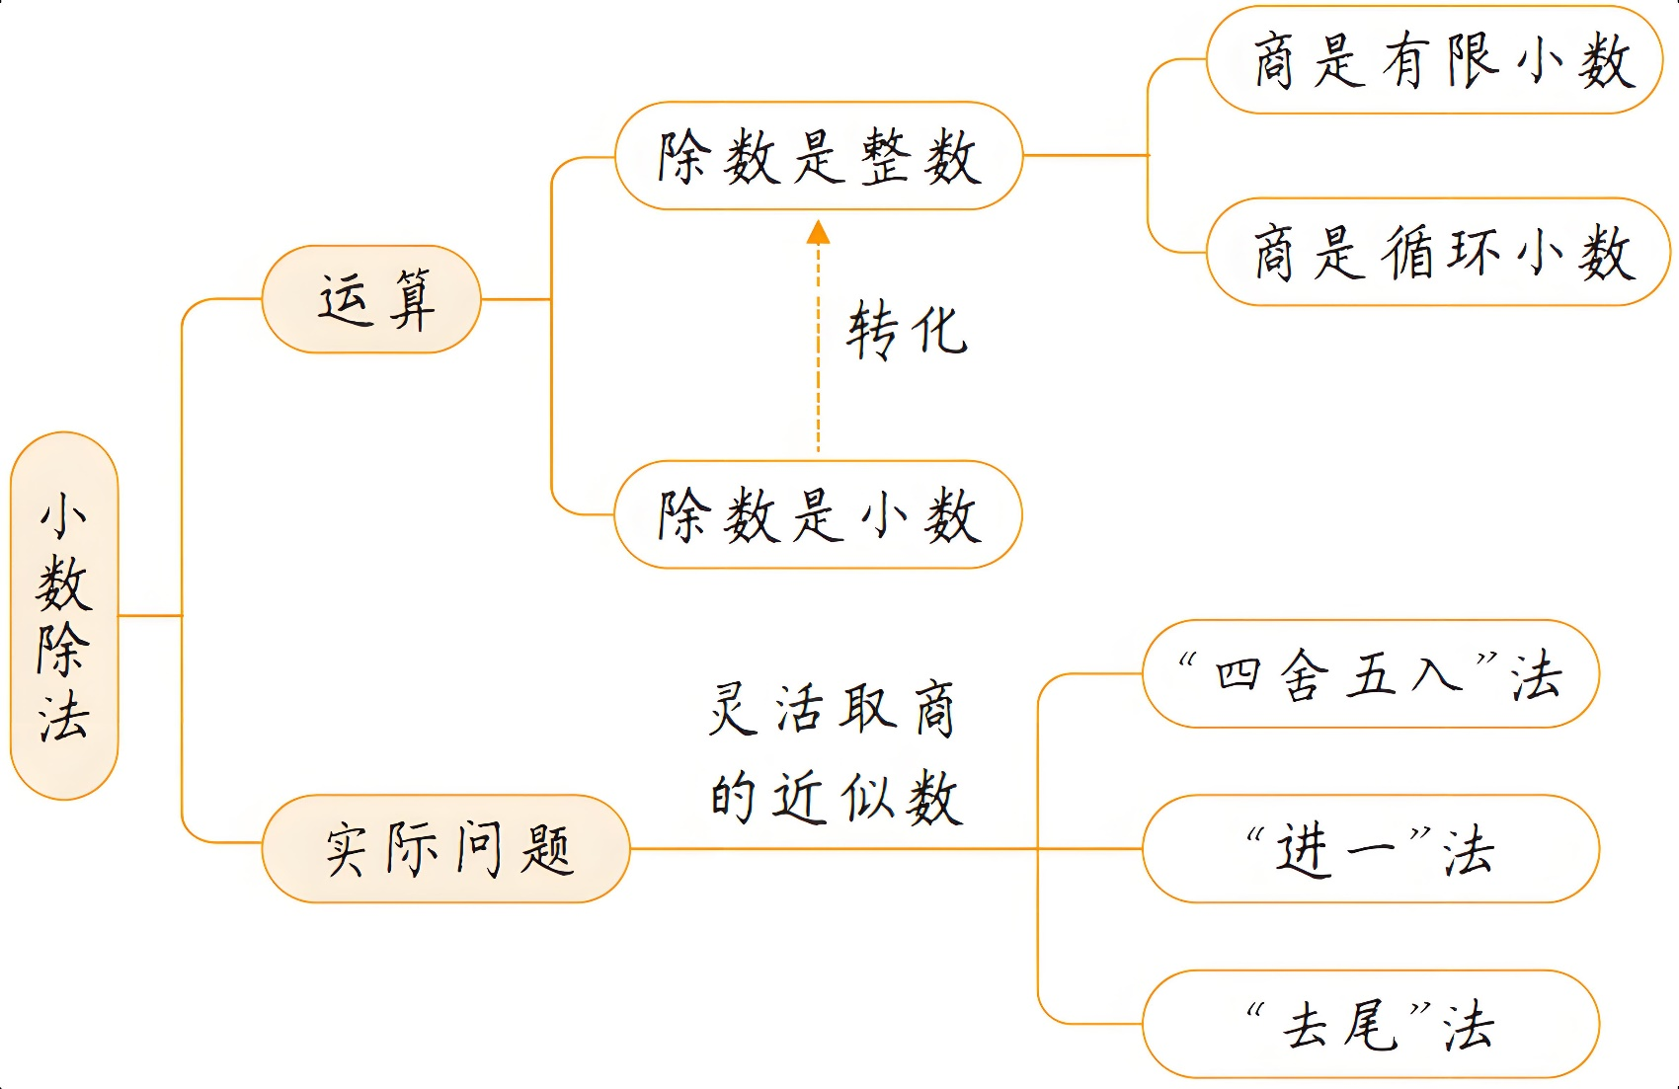
二、整理知识，建构网络

Slide 12
三、专项训练，巩固知识
练习七
1.计算下面各题。
40.32÷24
=1.68
111÷0.3
=370
.
8
1
6
3 7 0
2 4
.
3
4 0
2
0.3
1 1 1 0
2 4
9
1 6 3
2 1
1 4 4
2 1
1 9 2
0
1 9 2
0

Slide 13
6.92×0.84
=5.8128
2.8×6.25
=17.5
6.92
6.2 5
×
0.84
×
2.8
27 68
5 0 0 0
553 6
1 2 5 0
58128
.
1 7.5 0 0

Slide 14
2.07÷0.023
=90
1.23÷0.03
=41
9 0
4 1
0.023
2.0 7 0
0.03
1.2 3
2 0 7
1 2
3
0
3
0

Slide 15
0.75×18÷0.15
= 90
21.36÷0.8－12.9
= 13.8
7.28 + 3.2÷2.5
= 8.56

Slide 16
2. 按要求计算下面各题。
（1）得数保留一位小数。
48÷2.3
≈ 20.9
1.55÷3.8
7.09÷0.52
≈ 0.4
≈ 13.6
（2）得数保留两位小数。
3.81÷7
≈ 0.54
246.4÷13
≈ 18.95
5.63÷6.1
≈ 0.92

Slide 17
3. 张老师为学校图书室购买单价18.5元的字典，用100元可以买几本?
100÷18.5 ≈ 5(本)
答：用100元可以买5本。

Slide 18
4. 一条高速公路长288 km。一辆客车3小时行驶完全程，一辆货车3.6小时行驶完全程。客车的平均速度比货车的平均速度快多少?
288÷3=96（千米/时）
288÷3.6=80（千米/时）
96－80=16（千米/时）
答：客车的速度比货车的速度快16千米/小时。

Slide 19
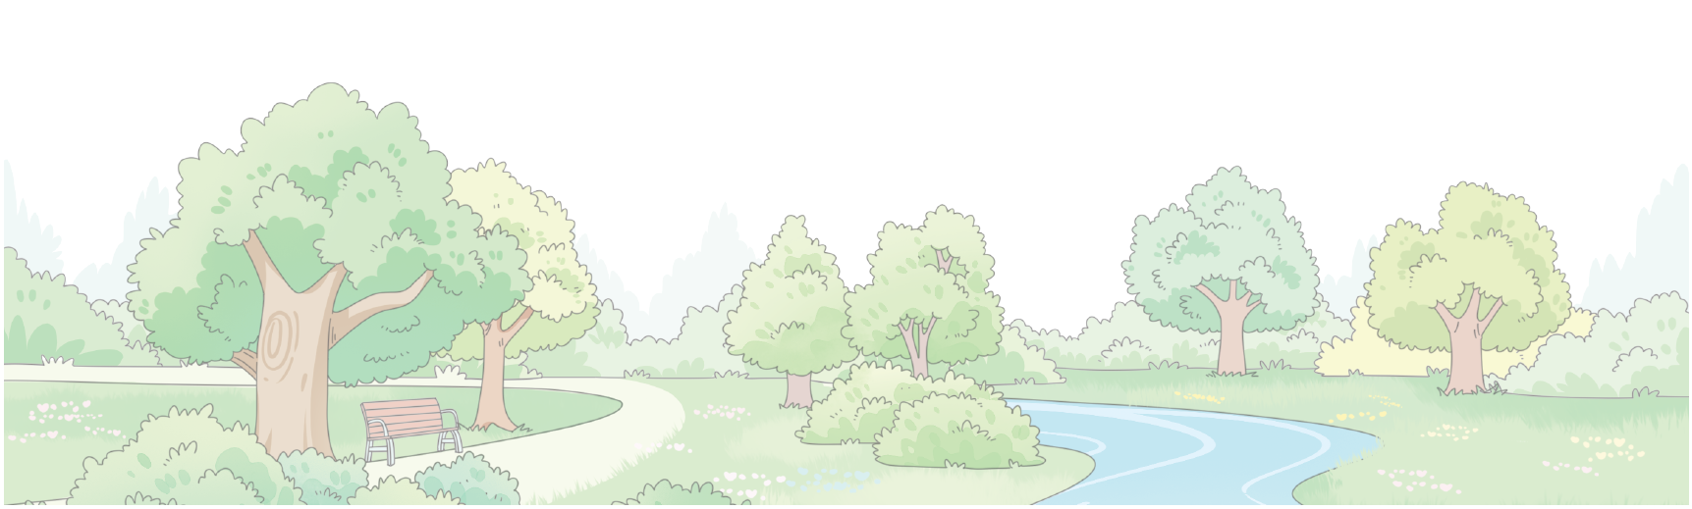
5. 科学研究表明，10000 m²的森林每星期可吸收 2.8 t二氧化碳。城北的森林公园有50000 m²森林，今年8月份这片森林一共能吸收多少吨二氧化碳?
2.8÷7 = 0.4（t）
50000÷10000 = 5
0.4×5×31 = 62（t）
答：今年8月份这片森林一共能吸收 62 t 二氧化碳。

Slide 20
6. 计算下面各题，看看你有什么发现。
6.8÷0.5
=13.6
4.2÷0.25
=16.8
2.1÷0.2
=10.5
=19
1.9÷0.1
=13.6
6.8×2
4.2×4
=16.8
=10.5
=19
2.1×5
1.9×10
发现：如果两个数的乘积是1，一个不为0的数除以其中一个乘数等于这个数乘另一个乘数。

Slide 21
7. 一套“百科知识”丛书共4本，售价83.2元。小丽攒够了钱去书店，刚巧碰上书店促销，这套丛书现价62.4元。小丽买了这套丛书后，剩下的钱正好能买4本笔记本。
请你根据这些信息提出两个数学问题并解答。
问题①：小丽节省了多少钱？
83.2－62.4=20.8（元）
答：小丽节省了 20.8 元。

Slide 22
7. 一套“百科知识”丛书共4本，售价83.2元。小丽攒够了钱去书店，刚巧碰上书店促销，这套丛书现价62.4元。小丽买了这套丛书后，剩下的钱正好能买4本笔记本。
请你根据这些信息提出两个数学问题并解答。
问题②：买一个笔记本需要多少元？
83.2－62.4=20.8（元）
20.8÷4=5.2（元）
答：买一个笔记本需要5.2元。

Slide 23
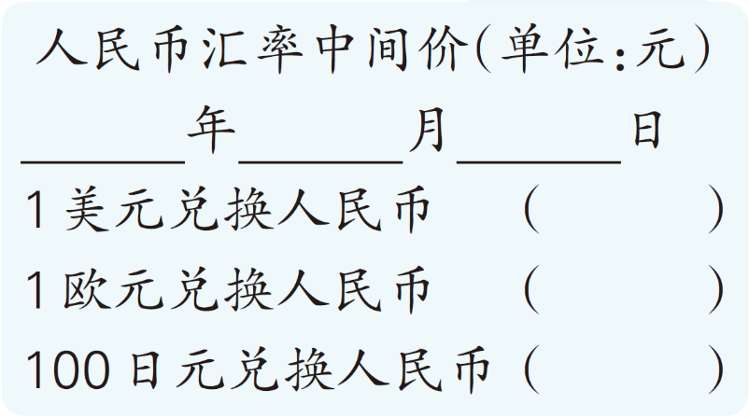
8．调查当天人民币汇率中间价数据并解答下面的问题。（括号内填两位小数。）
（1）一个玩具在美国标价2.8美元，相当于人民币多少元?
（2）100元人民币可以兑换多少美元？（得数保留两位小数。）
（3）请你尝试提出其他数学问题并解答。

Slide 24
9. 计算下面各组算式，你有什么发现？与同伴交流，
尝试解释你的发现。
=
=
17+8
25
20×3
60
=
=
17+8－5
25 －5
20×3×2.3
60×2.3
=
=
17+8+10
25+10
20×3÷1.5
60÷1.5

Slide 25
10. 小华在计算 3.69 除以一个数时，错把商的小数点向右移了一位，结果变成了 24.6。这道题的除数是多少?
24.6÷10=2.46
3.69÷2.46=1.5
答：这道题的除数是1.5。

Slide 26



四、总结评价，形成技能
通过这节课的复习，大家有什么收获?你们对自己的表现满意吗？

